Slide 2
São todos RPA’s iguais ?
Desafios em relação a custos

Slide 3
Licenciamento
On-Premises
Funcionalidades Ilimitadas
1500
Funcionalidades são comodities
Robôs ilimitados
1000
600
100
40
100
30
50
10
Ilimitado
Ilimitado
Ilimitado
Ilimitado
Automações
15
03
Runtimes
01

Slide 4
Desenvolvimento
O grau de complexidade que define o custo de uma automação é influenciado por uma combinação de fatores técnicos e requisitos
Mão-de-Obra
Consumo de máquina
Tempo de processamento
Baixa : Tarefas sem interdependências e requisitos bem definidos
R$ 1x
Media: Processos com etapas, interdependências e requisitos definidos
R$ 4x
Alta : Processos com muitas etapas, interdependências e requisitos dispersos
R$ 12x

Slide 5
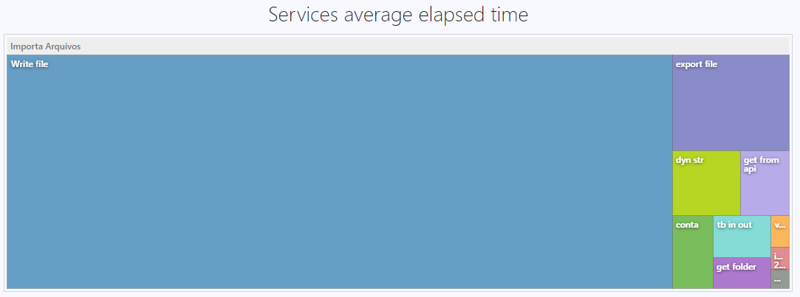
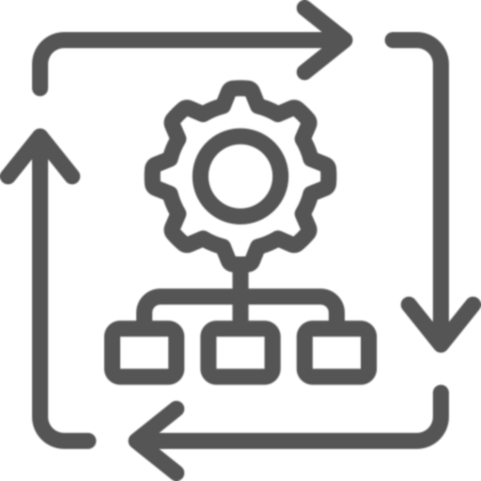
Sustentação
Automatizar o máximo possível
Fazer certo tudo que precisa ser feito
HIPERAUTOMAÇÃO
MONITORAR
Monitorar
Analisar
Coletar dados em tempo real
Decidir
Resolver
PROCESSOS
Conjunto de tarefas sequenciais, dependentes e interligadas entre si
TAREFAS
Ações independentes e não interligadas

Slide 6
Suporte, Manutenção e Atualização
Suporte
Robô parado é prejuízo
Manutenção do Robô
Emergencial
Programada
Up-to-date
Atualização do RPA
Emergencial
Programada

Slide 7
Arquitetura de Processamento
Como era no passado:
RPA Server
Máq. 1
Máq. 2
Máq. 3
Máq. 4
Máq. n

Slide 8
Arquitetura de Processamento
Como é hoje:
Pool A
RPA Server
User 1
User 2
User 3
Controle de Sessões
Pool B
User 4
User n
Pool C
Máq. 1
Máq. n
Máq. 2

Slide 9
André Balparda
balparda@myathus.com
www.myathus.com

